Slide 1
第四章 流体力学
(Fluid Mechanics)
§ 1 流体静力学
§2 理想流体的稳定流动
§3 粘滞流体的流动

Slide 2
流体：无切变弹性的物质；( none-shearing elasticity )
基本性质：
﹡连续性、无切变弹性；
液体：分子排列短程有序，压缩性较小
气体：分子排列无序

Slide 3
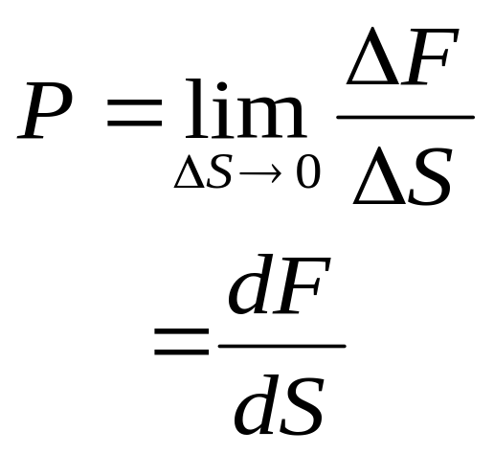
§ 1 流体静力学
一、 静止流体内一点的压强
1、压强（Pressure）
ΔF
ΔS
2、压强的单位：1Pa=1N/m²

Slide 4
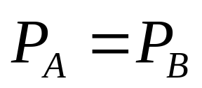
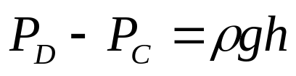
二、静止流体内两点的压强差
1 、水平方向
A
B
P_{B}ΔS
P_{A}ΔS
P_{C}ΔS
2 、竖直方向
C
ρghΔS
h
D
P_{D}ΔS

Slide 5
三、液体表面张力(surface tension)
1 、表面张力：两种不相溶的液体表面或液体和气体之间的分界面处，存在一个使液体表面收缩的力，叫表面张力。
▲表面张力与液面相切。
Δl
Δf
Δf
俯视图

Slide 6
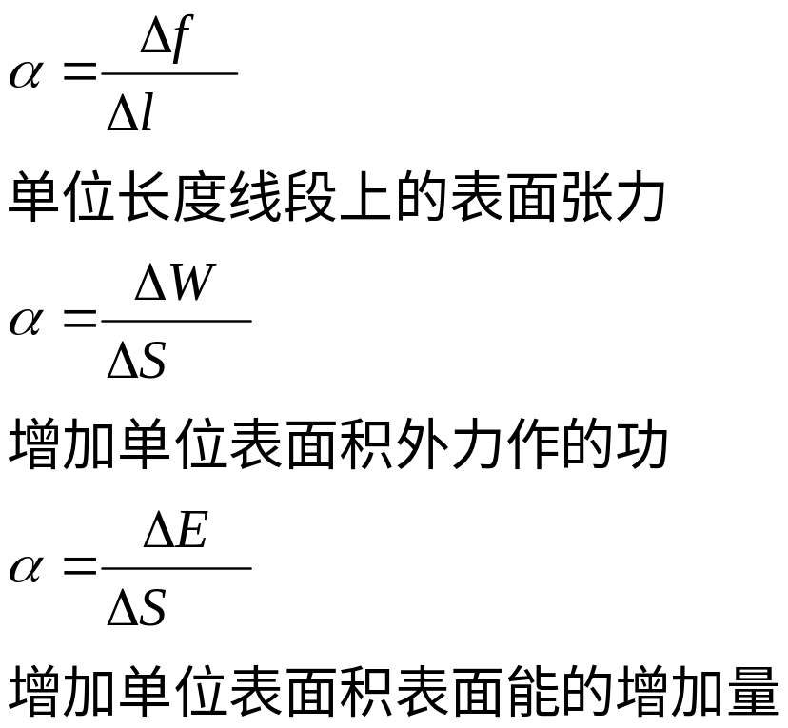
2 、表面张力系数和表面能
l
P
Δx
l
F

Slide 7
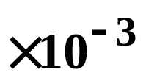

液体的表面张力系数
物质 | 温度℃ | α N/m | 物质 | 温度℃ | α N/m
水 | 10 | 74.2 | 液体空气 | －190 | 12
水 | 18 | 73.0 | 苯 | 18 | 22.9
水 | 30 | 71.2 | 醚 | 18 | 29
水 | 50 | 67.9 | 铅 | 335 | 473
水银 | 20 | 540 | 铂 | 2000 | 1819
酒精 | 20 | 22 | 水－苯 | 20 | 33.6
甘油 | 20 | 65 | 水－醚 | 20 | 12.2
 | 20 | 25.7 | 汞－水 | 20 | 472

Slide 8
影响表面张力的因素：
（1）与物质的种类有关
（2）与温度有关，
（3）且与杂质含量有关
A
从微观的角度看，表面
张力是由分子力引起的。
B
微观机理

Slide 9
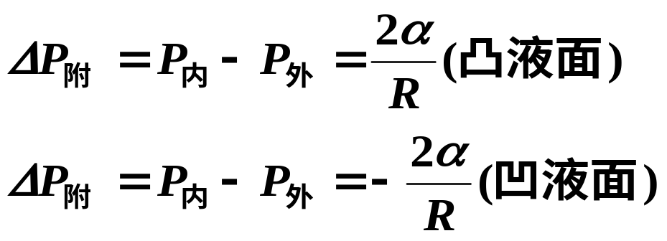
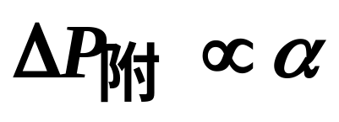
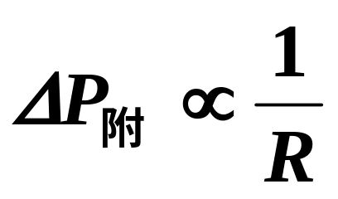
四、球形液面内外的压强差
R
R
由此可见：

Slide 10
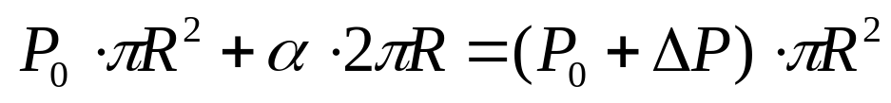
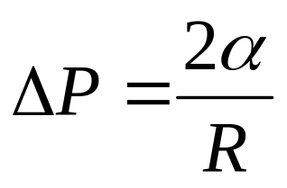
证明：
考虑一个半径为R的液滴，设想将其分为两半
f
f
水平方向合力为零
P₀
P₀+△P

Slide 11
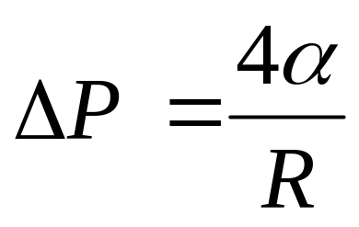
空气中的液泡，考虑两个表面，
则：气泡内外的压强差为
A
A
B
C

Slide 12
演示实验

Slide 13
气体栓塞 (Air Embolism)
当管路中存在气泡时，将增加推动流体运动的负荷。
P₀+Δp
P₀
P+Δp`
P

Slide 14
五、毛细现象（capillarity)
1 、润湿与不润湿
玻璃与水银 | 玻璃与水 | 石蜡与水 | 铜（锌）板与水银
不附着 | 附着 | 不附着 | 附着
不润湿 | 润湿 | 不润湿 | 润湿
90°<θ<180° | 0°<θ<90° | 90°<θ<180° | 0°<θ<90°

Slide 15
2 、液体与固体之间的接触角
固体与液体表
面切线之间通
过液体形成的
角度，称为接
触角。
θ
θ
θ
θ
附着力>内聚力
附着力<内聚力
θ=0°时为完全润湿θ=180°时为完全不润湿。

Slide 16
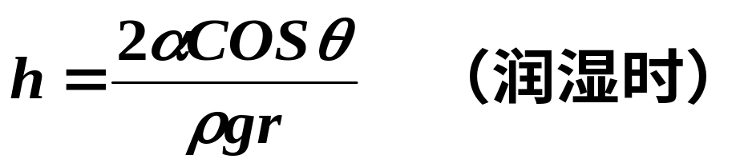
3、毛细现象
润湿管壁的液体在细管中升高，而不润湿管壁的液体在细管中下降的现象称作毛细现象。
毛细现象是由表面张力和接触角决定的。
R
r
θ
A
h
2r
液体上升的高度：
P₀
B
C

Slide 17
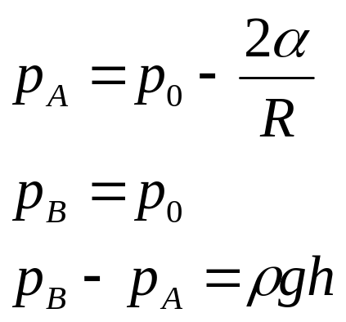
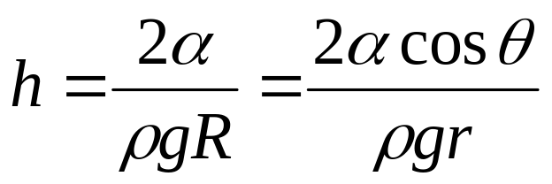
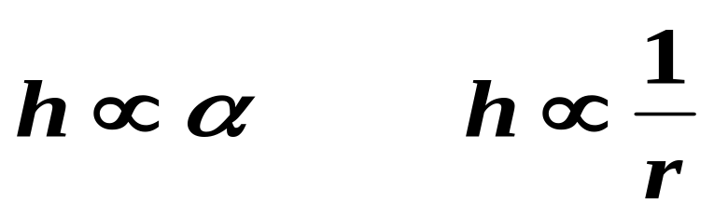
证明：
设液体可润湿管壁，接触角为θ。毛细管半径r
由此可见：

Slide 18
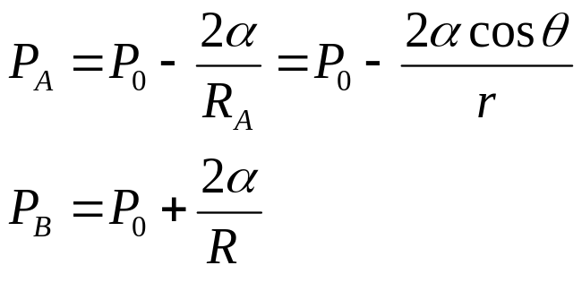
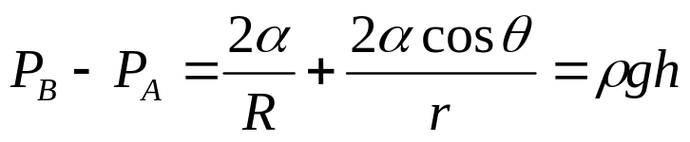
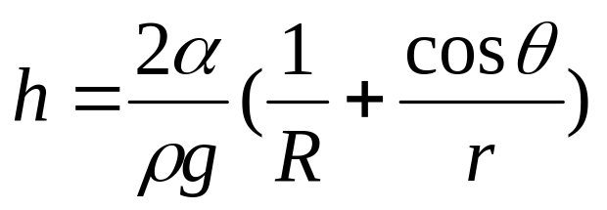
例题 在内半径为r的毛细管中注水，一部分水在管的下端形成半径为R的半球状水滴，求水柱高h 。 设接触角为θ。
C
2r
P₀
A
θ
h
B
R
P₀

Slide 19
§2 理想流体的稳定流动
一、理想流体 (Ideal Fluid)
理想流体是绝对不可压缩，完全没有粘滞性的流体。
理想流体是一种理想化模型。

Slide 20
实际流体的压缩性和粘滞性
压缩性(Compressibility)： 水: 每增加1 atm ，水体积的相对变化率为：1/20000
粘滞性(Viscosity)：
水： 0 ℃ η = 1.8×10⁻³ Pa·s
20 ℃ 1.2×10⁻³ Pa·s
30 ℃ 1.0×10⁻³ Pa·s
40 ℃ 0.8×10^{‑3} Pa·s
90 ℃ 0.3×10⁻³ Pa·s

Slide 21

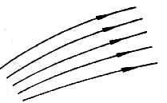
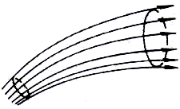
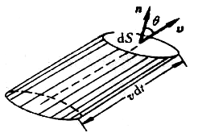
二、定常流动（Steady Flow）
流体中空间各点的速度矢量不随时间变化，则称为定常流动 。
流线
流线
流管
微流束
流量

Slide 22
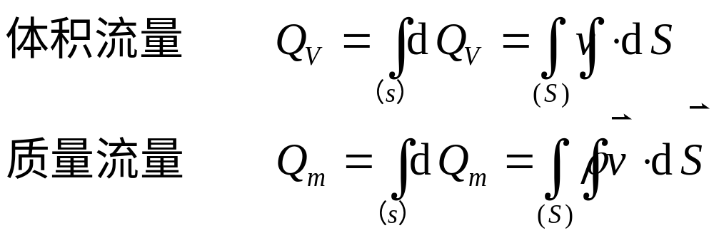
三、连续性方程(continuous Eq.)

Slide 23
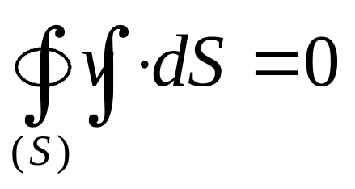
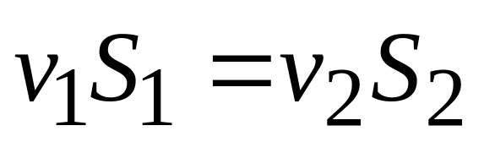
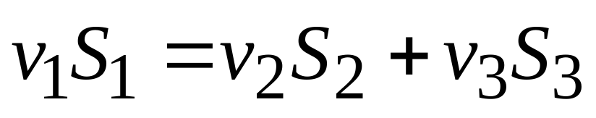
连续性方程
v₂
v₂
S₂
v₁
S₂
S₁
v₁
S₃
S₁
v₃

Slide 24
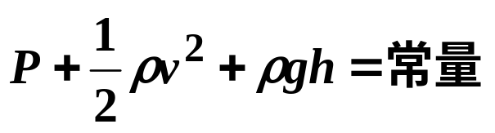
四、伯努利方程(Bernoulli’s Eq)
对理想流体，同一流线上任意两点有
2
p₂，v₂，y₂
1
p₁，v₁，y₁

Slide 25
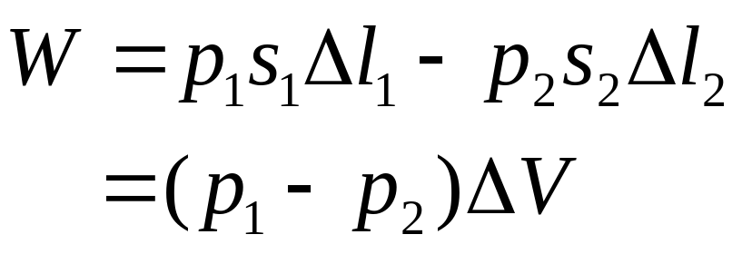
证明：
取一微流束，在上面取两个截面S₁，S₂，
1、外力做功
y
S₁
y₁
S₁’
p₁
v₁
S₂
S₂’
y₂
p₂
v₂
x

Slide 26
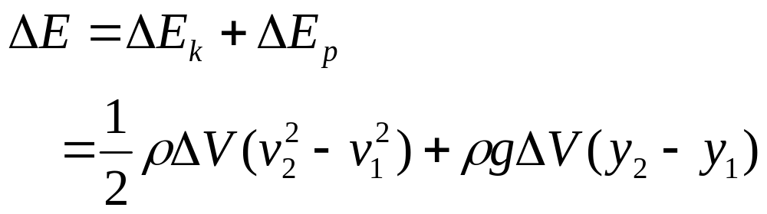
2、机械能的增量
整个流块的运动，相当于将小流块1，移动到流块2的位置

Slide 27
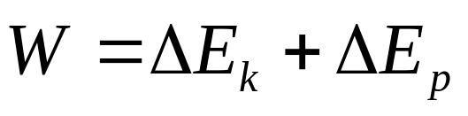
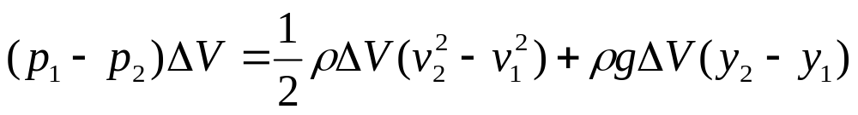
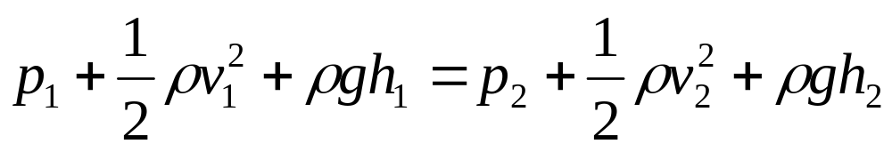
按功能原理
整理得：

Slide 28
讨论
伯努利方程只适用于理想流体。
伯努利方程是对同一流线上两点而言。
伯努利方程和连续性方程联用可以求解稳定流动问题。

Slide 29
五、伯努利方程应用问题
1、喷雾器原理
由于S₁<<S₂, v₁>>v₂,根据伯努利方程，在S₁处
产生负压,将液体吸上来，被气流吹散形成雾气。
S₂
S₁
.
v₂
p
v₁
p₀
p₀

Slide 30
实际流体的虹吸装置
v

Slide 31
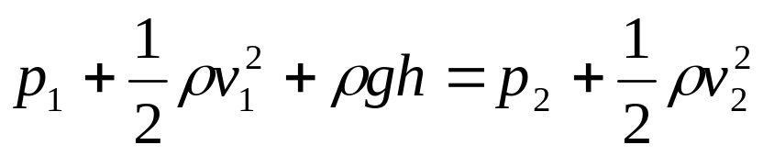

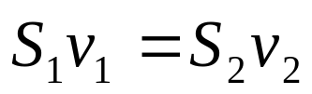
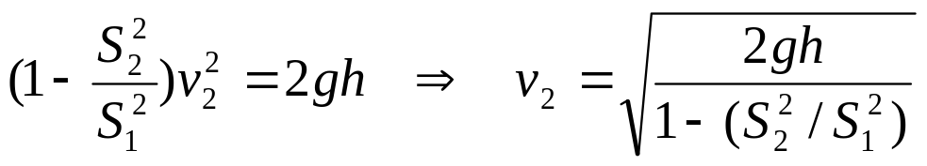
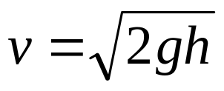
2、托里拆里定律(小孔流速问题)
在装满水的敞口大容器底部开一个小孔
当S₁>>S₂时,
P₀
A
S₁
h
B
S₂
v

Slide 32
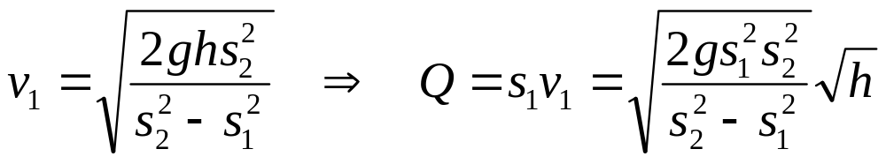
3、汾丘里管（流量的测量原理）
h
.
.
1
2
p₂，S₂，v₂
p₁，S₁，v₁

Slide 33
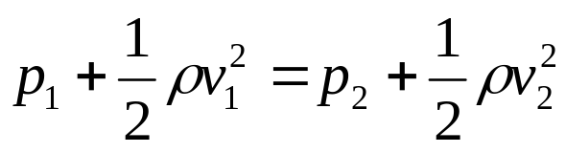
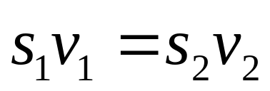

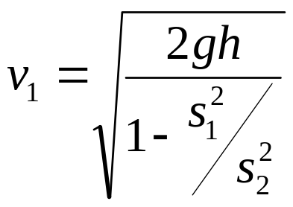
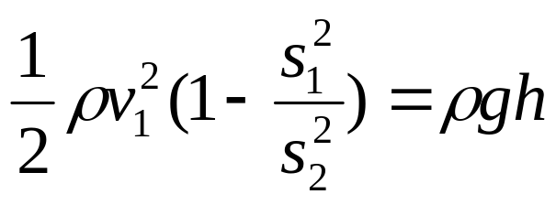
证明：
在流线上取“1”，“2”两点，（近似等高）
由伯努利方程
按连续性方程 及

Slide 34
4、球的旋转问题
1）绕水平轴旋转的球
球的实际轨迹
O
球的前进方向
气压方向
空气相对球的流动方向

Slide 35
2）绕垂直轴旋转的球（俯视图）
气压方向
O
球的前进方向
球的实际轨迹
空气相对球的流动方向
流体动画\机翼.swf

Slide 36
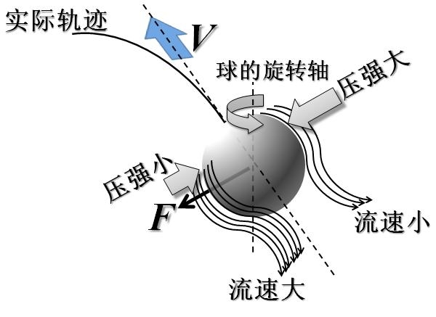

Slide 37
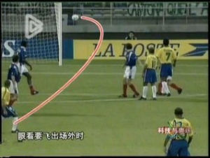
香蕉球

Slide 38
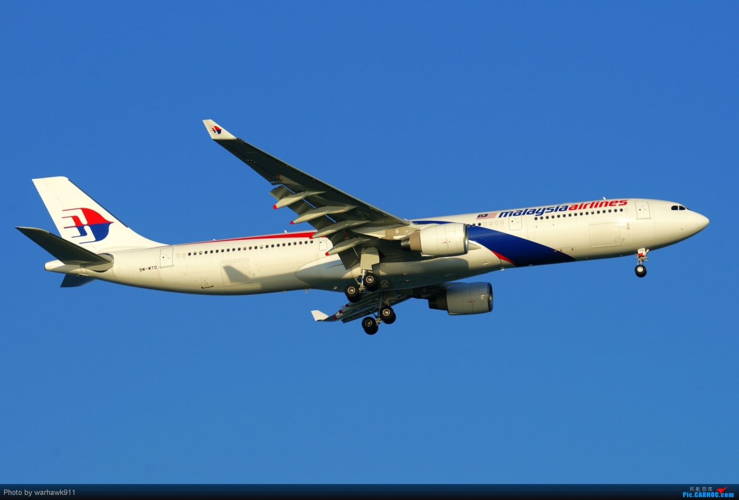
波音777客机

Slide 39
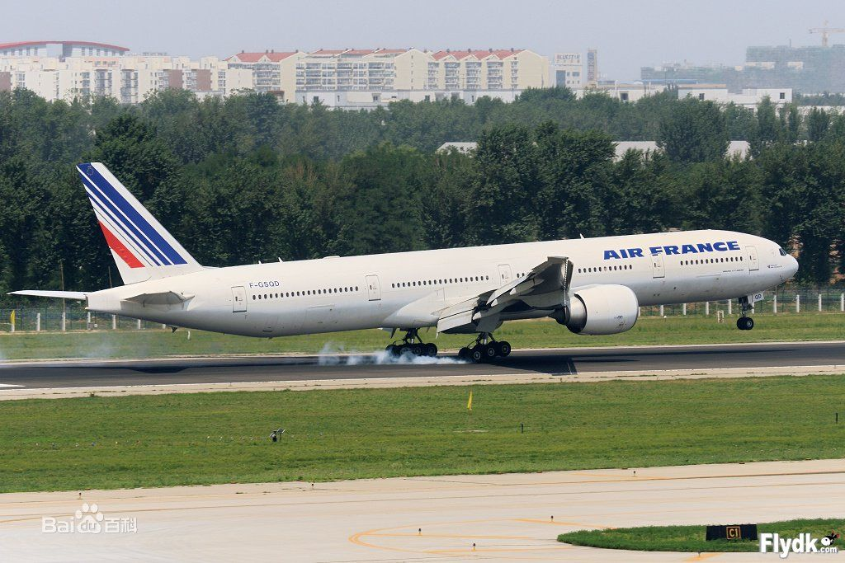
降落瞬间

Slide 40
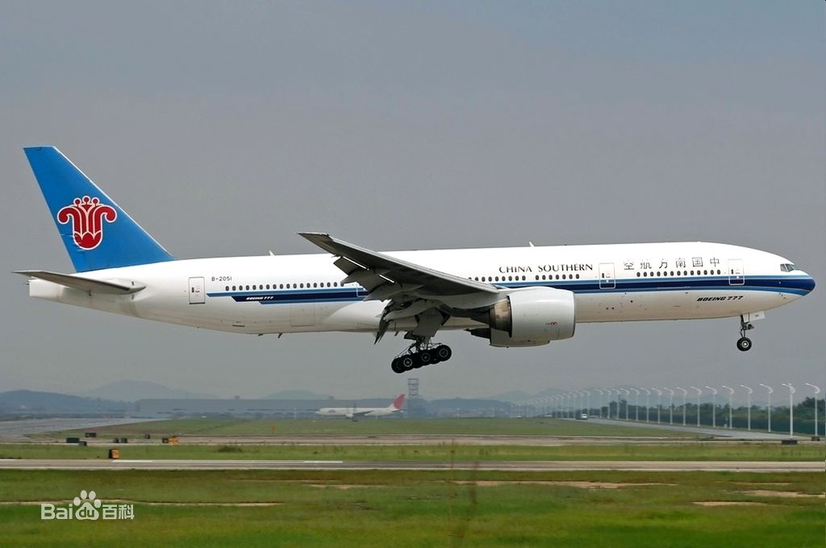
起飞瞬间

Slide 41
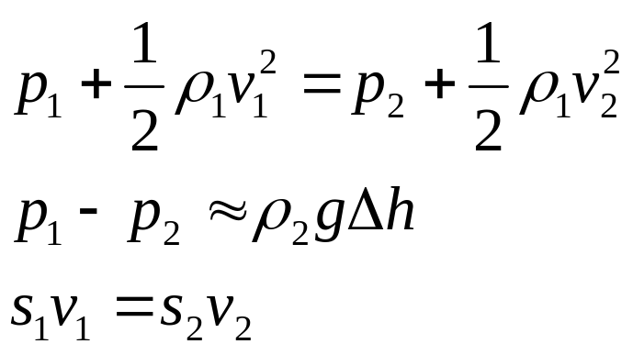
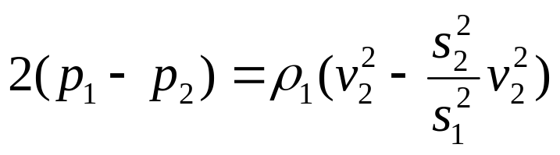
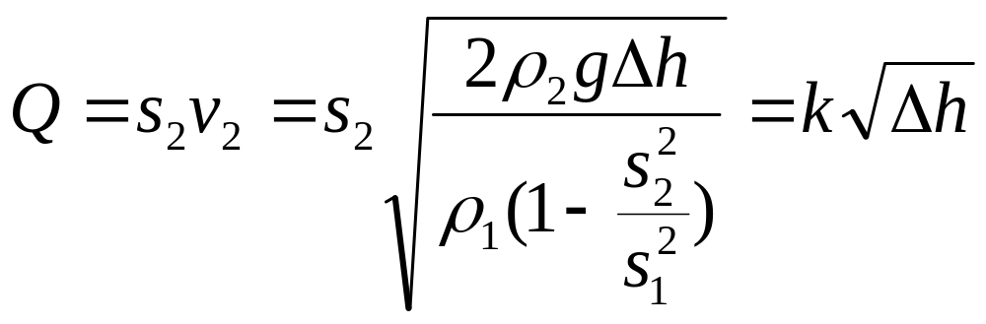
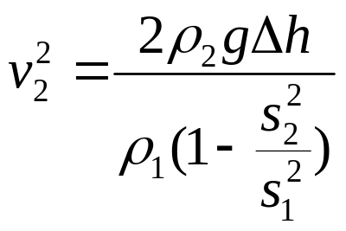
例题2如图，管中有气体流动，其密度为ρ₁，粗管的截面积为S₁，且均匀收缩，收缩部分的截面积为S₂，U形管中装上水银，其密度为ρ₂，此时水银柱的高度差Δh 。
求:流量Q。
解:
S₁
S₂
Δh

Slide 42
§3 粘滞流体的流动
一、流体的粘滞性
1、现象
流速增加时

Slide 43
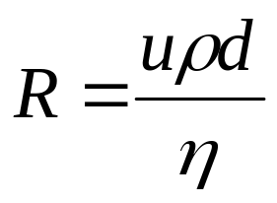
2、层流和湍流
①层流 ②湍流 ③雷诺公式
R〈1000 为层流，R〉2000为湍流，1000〈 R 〈 2000两者均可。

Slide 44
3、内摩擦力
在层流时，相邻两层流体之间的相互作用力称为内摩擦力；这是一对大小相等、方向相反的力。
4、产生内摩擦力的原因
分子之间的引力、碰撞阻碍其相对运动。

Slide 45

二、牛顿粘滞定律
1、速度梯度
Z
ΔS
v _{Z+dZ}
Z₀
ΔS
v _{Z}
O
X
Y
速度梯度反映速度随空间坐标的最大变化率。

Slide 46

2、牛顿粘滞定律
R
η 称为粘滞系数
单位为 Pa·S
暂用单位 泊 1P = 0.1 Pa·S

Slide 47


粘滞系数
液体 | t/℃ | η （ Pa·s） | 气体 | t/℃ | η （ Pa·s）
水 | 0 | 1.79 | 空气 | 20 | 1.82
水 | 20 | 1.01 | 空气 | 671 | 4.2
水 | 50 | 0.55 | 水蒸气 | 0 | 0.9
水 | 100 | 0.28 | 水蒸气 | 100 | 1.27
水银 | 0 | 1.69 | CO₂ | 20 | 1.47
水银 | 20 | 1.55 | CO₂ | 302 | 2.7
酒精 | 0 | 1.84 | H₂ | 20 | 0.89
酒精 | 20 | 1.20 | H₂ | 251 | 1.3
轻机油 | 15 | 11.3 | 氦 | 20 | 1.96
重机油 | 15 | 66 | CH₄ | 20 | 1.10

Slide 48



三、泊肃叶公式
1、流速
2、流量
由此可见：

Slide 49




证明：
由
O
r
dr

Slide 50

五、粘滞流体中的运动物体
1、斯托克斯定律
阻力 f = 6 π η r v
2、收尾速度
由此可见：
① ρ₁、ρ₂ 已知，通过测v，间接测量出η；
v
②若ρ₁、ρ₂ 、η已知，可间接测出r。

Slide 51



3、离心沉降和分离
注意：在本问题中

Slide 52


例：血管半径 r =4mm，流量Q=10⁻⁶m³/s，粘滞
系数η=3.0×10⁻³ Pa/s
求：1、血液的平均流速；
2、一段长0.1m的血管上的压降；
解：

Slide 53



流体力学小结
1、 静止流体
1)流体内部任意一点的压强
2)流体内部任意两点间的压强
①同一水平面
②同一竖直线

Slide 54

2、表面张力系数α的定义:
单位长度线段上的表面张力
增加单位表面积外力所做的功
单位表面积上的自由能

Slide 55


3、弯曲液面内外的压强差
4、毛细现象

Slide 56


5、 理想流体定常流动
1）连续性方程
vS = 恒量
2）伯努利方程

Slide 57


6、粘滞流体的流动
①流量(泊肃叶公式)
②流速

Slide 58
本章 习题
P 108
4-2、 4-6 、 4-8、4-9

